Slide 1
Remote Work
Eine Revolution unserer Arbeitswelt und ihrer Orte
^{Lorenz Ramseyer}
Präsident Digitale Nomaden Schweiz, Remote Work Berater,
^{Speaker und Dozent}

Slide 2
Lorenz Ramseyer Remote Work Consultant & Präsident Digitale Nomaden Schweiz

Slide 3
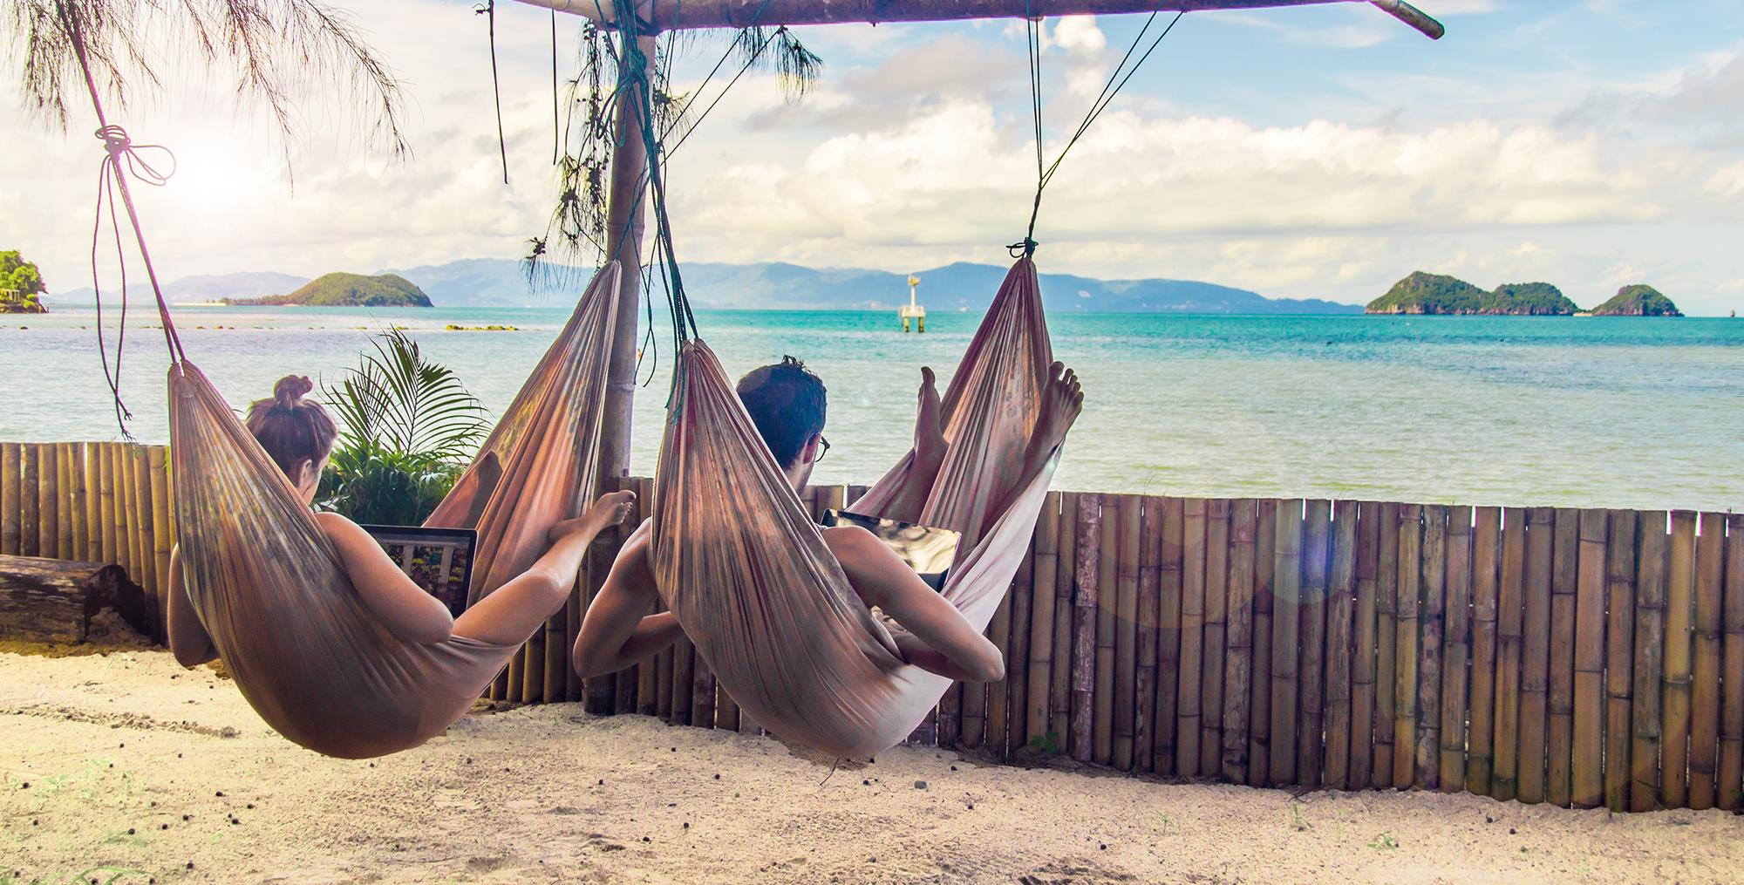
Digitale Nomaden – Traum oder Realität?
25.08.2023

Slide 4
Im Ausland
Holbox, Mexico
Siargao, Philippinen
Hội An, Vietnam

Slide 5
In der Schweiz
Im Zug
Per Velo
Im Airbnb

Slide 6
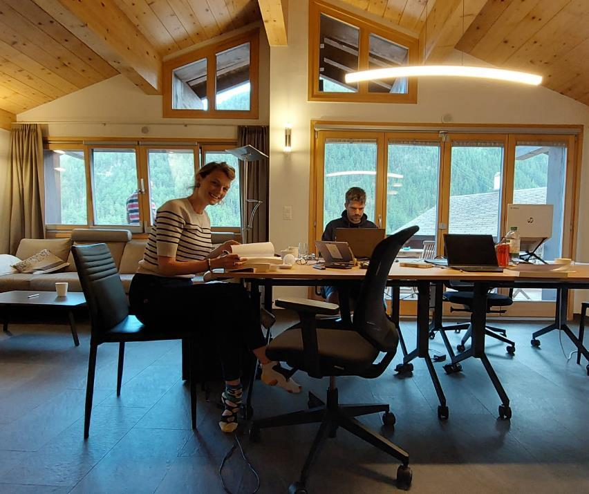
Coliving in der Schweiz Escape in Grimentz, Wallis
Escape ist der erste Coliving-Space in den Schweizer Alpen und wurde 2016 unter dem Namen „Swiss Escape“ gegründet.
2 Chalets, 8 Zimmer, 100 Mbps Internet

Slide 7
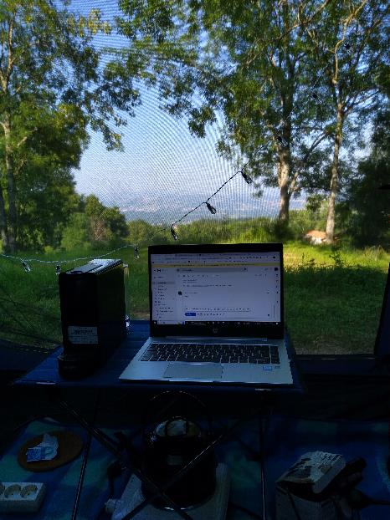
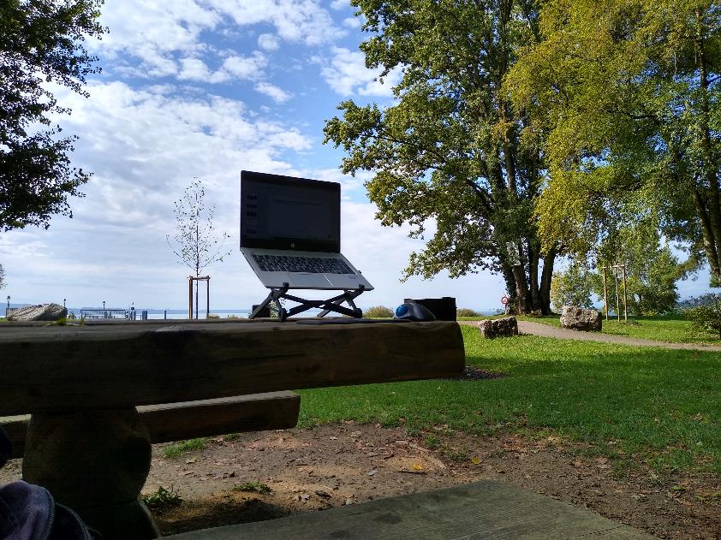
Green Desking

Slide 8
Vorteile von Remote Work
Unternehmen
Mitarbeitende
Gemeinde / Städte
Vereinfachte Talentsuche
Einsparungen in Raummieten
Produktive Mitarbeitende
Weniger Pendeln
Vereinbarkeit von Familie und Beruf
Rücksicht auf Biorhythmus / Flow
Aktiveres Gemeindeleben
Abwanderung wird gestoppt
Lokale Wertschöpfung steigern

Slide 9
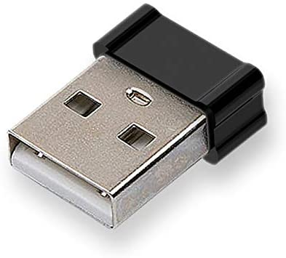
Always on Syndrome | Ständiges Online-Sein Maus-Jiggler

Slide 10
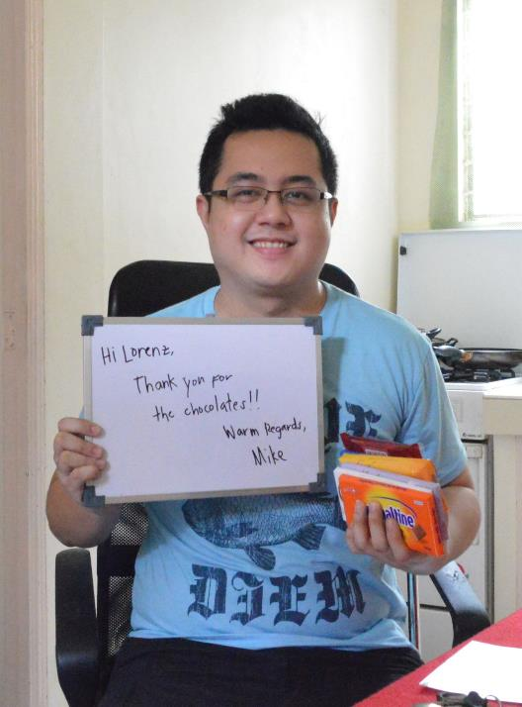
Kommunikation
Tooling… was die meisten Leute diskutieren
Beziehungsebene / Teamgefüge… was in Wahrheit wichtig ist

Slide 11
Kommunikation / Probleme
Wer hat schon einmal Schwierigkeiten bei der Kommunikation im Zusammenhang mit Remote Work erlebt?

Slide 12
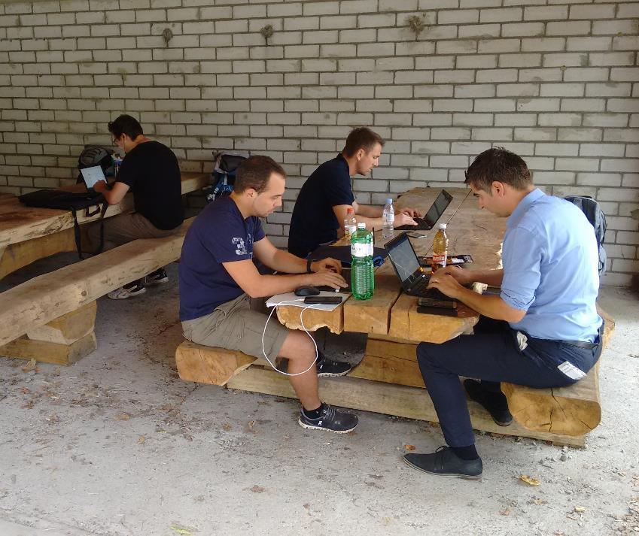
Autonomie & Vertrauen
Erfolgsfaktoren für die digitale Kooperation: Wollen-Können-Dürfen

Slide 13
Autodidaktisches Lernen

Slide 14
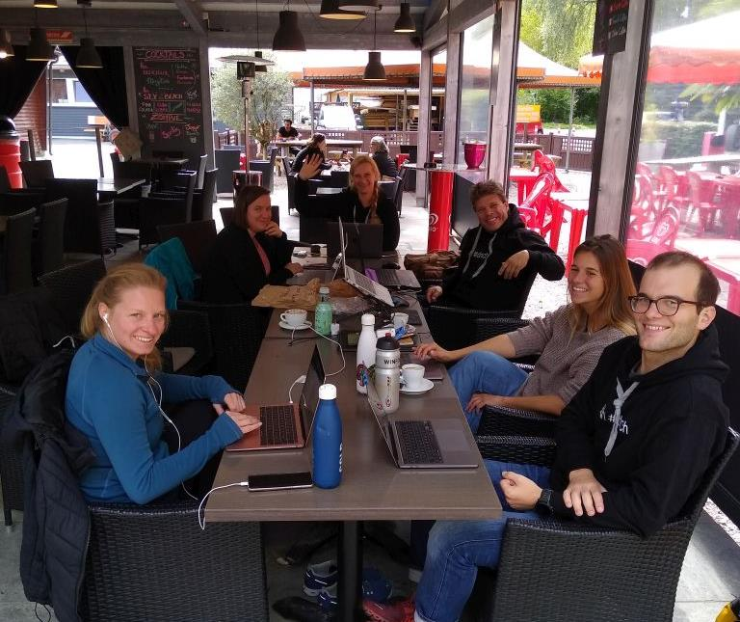
Work from anywhere
Spotify
pwc
Netflix
Google
Twitter
KPMG
Dropbox
Airbnb
Facebook
SAP

Slide 15
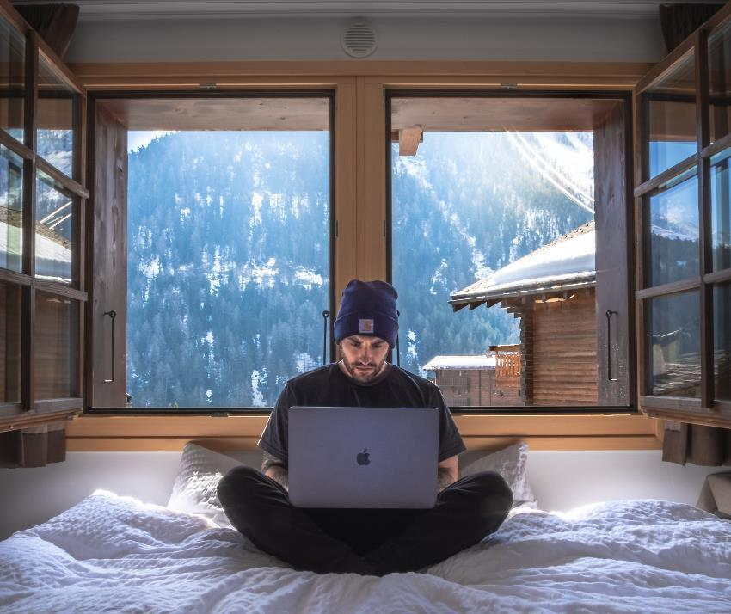
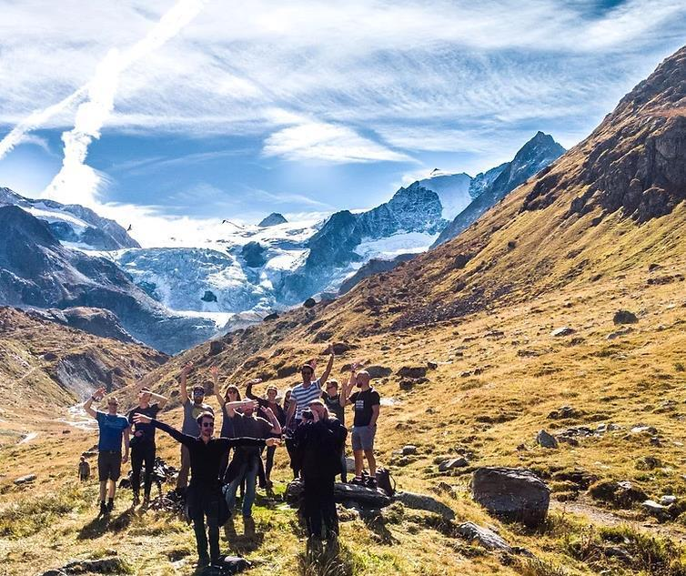
Workation (Work & Vacation)

Slide 16
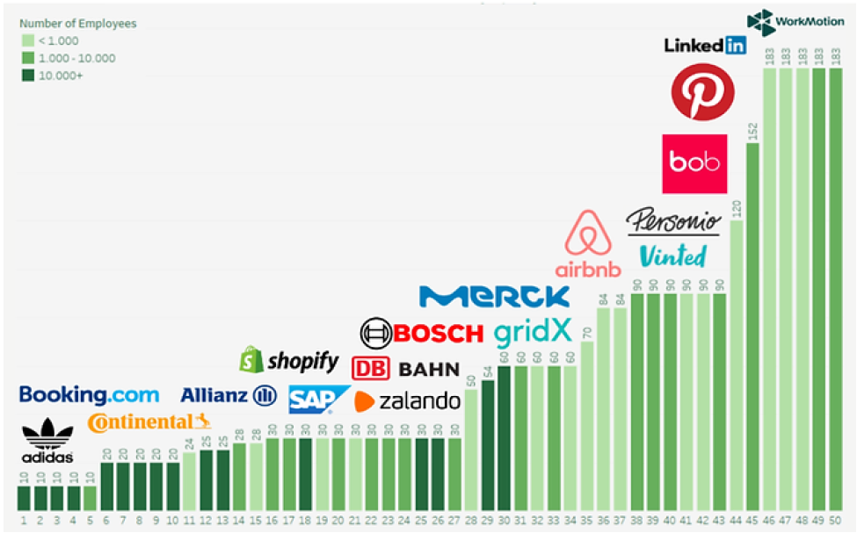
Workation Tage in Deutschland

Slide 17
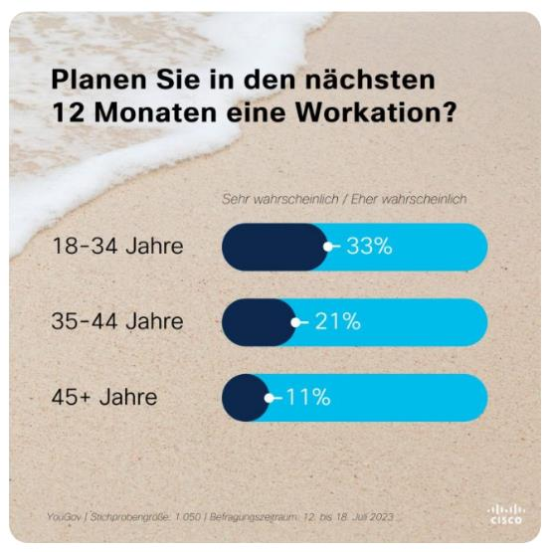
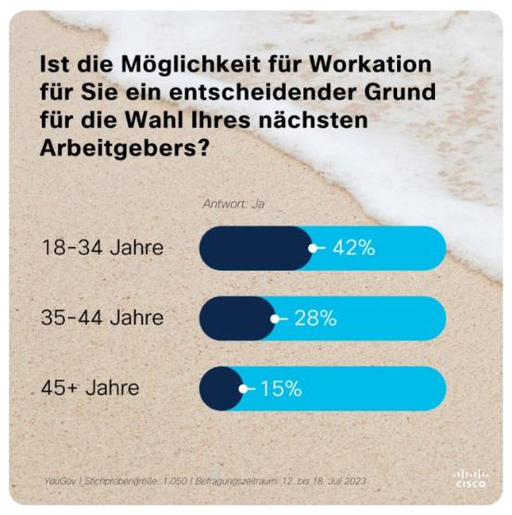
Workation wird relevant Cisco-Umfrage von YouGov zum Thema Workation unter 1.050 deutschen ArbeitnehmerInnen, 2023 - Studie
Workation geplant
Wahl des Arbeitgebers

Slide 18
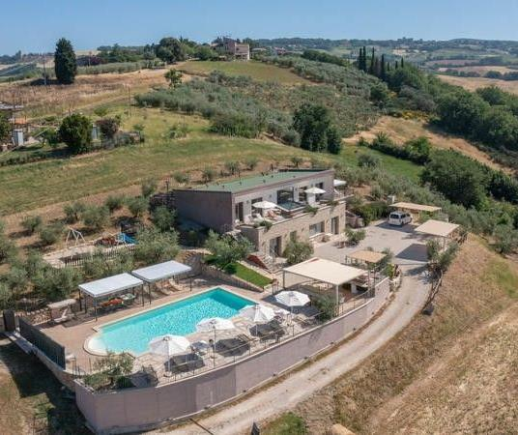
Workation Hotelplan Group Laura Meyer - CEO Hotelplan Group, Linkedin 2023
Mehr als 150 Mitarbeitende der Hotelplan Group haben im Jahr 2022 das Workation-Angebot genutzt und reisten in mehr als 25 Länder.

Slide 19
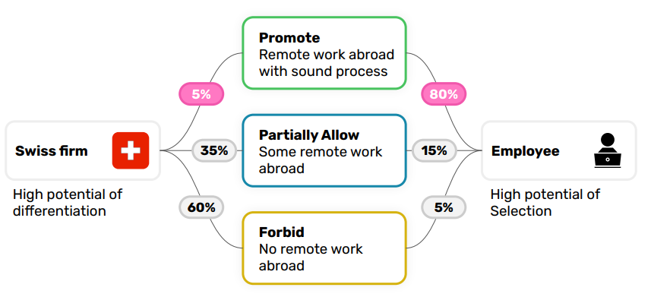
Wieviel Firmen erlauben Workations? Quelle: Vamoz.io - Numbers based on ongoing market research and interviews from sales and active outreach, 2023

Slide 20
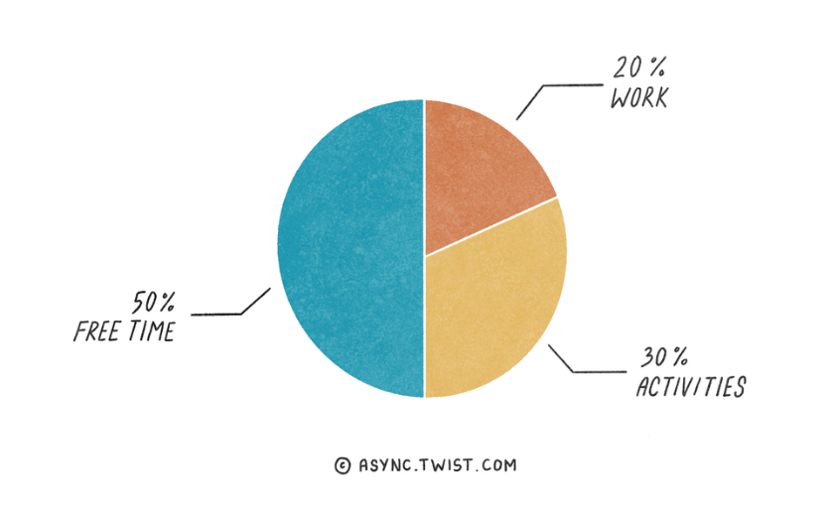
20/30/50 Workation Regel Fully Remote Firma Doist, Twist Blog, Chase Warrington, 2022
20 % Dedizierte Arbeitssitzungen: Ausrichtung des Teams auf Organisationsziele.
30 % Geplante soziale Aktivitäten: Wahlbasiertes Teambuilding.
50 % Erholung, Entspannung, Freizeit: Authentische Verbindungen durch zufällige Gespräche.

Slide 21
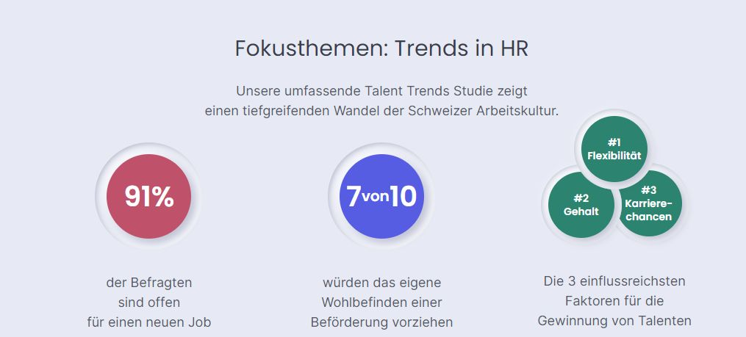
Eigenes Wohlbefinden & Flexibilität Quelle: Talent Trends 2023: Trends im Recruiting, Michael Page, Link zur Studie

Slide 22
Hybrid Work Modelle

Slide 23
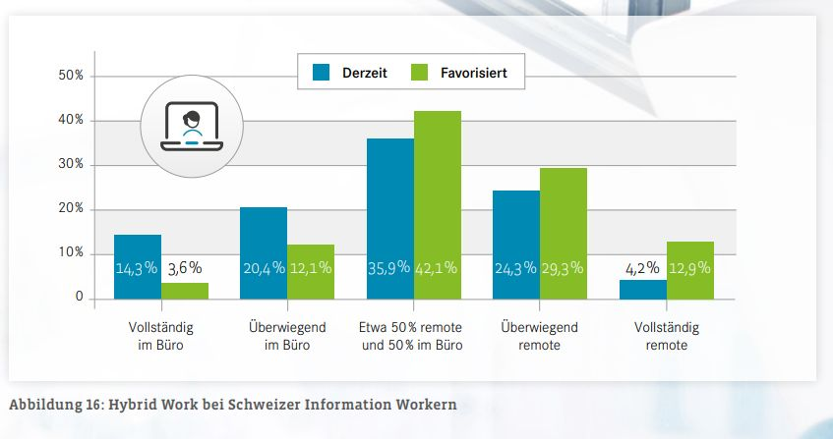
Hybrid Work Schweiz Quelle: Social Collaboration Studie 2023 von Campana & Schott

Slide 24
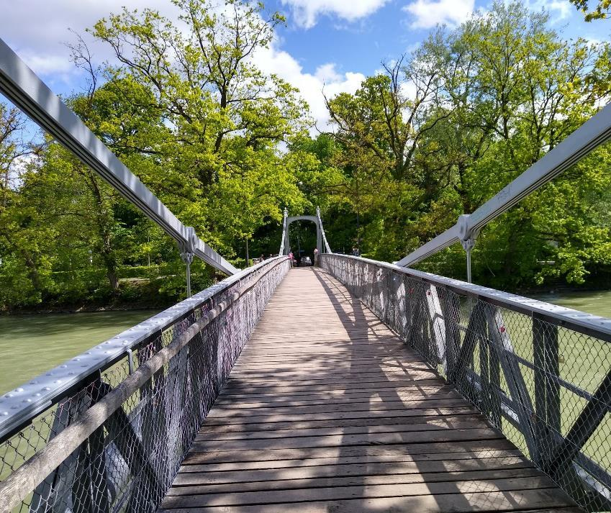
Hybrid Work: Brücke zwischen Büro und Remote Work
Selbstführung mit Freiräumen
Vertrauen ins Team & MA
Remote first! Asynchron & online Dokumentation
Notes:
Bildquelle: Lorenz Ramseyer

Slide 25
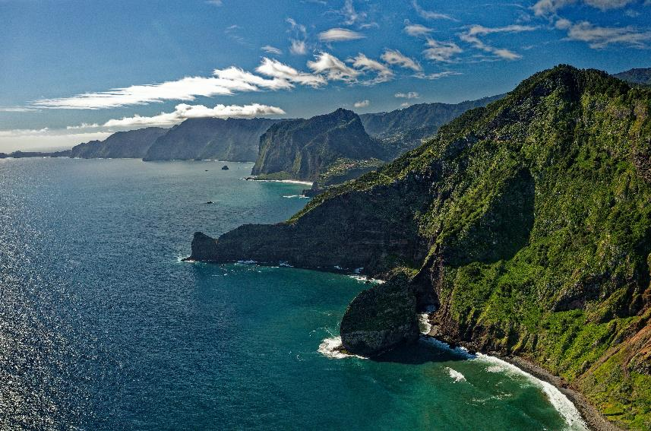
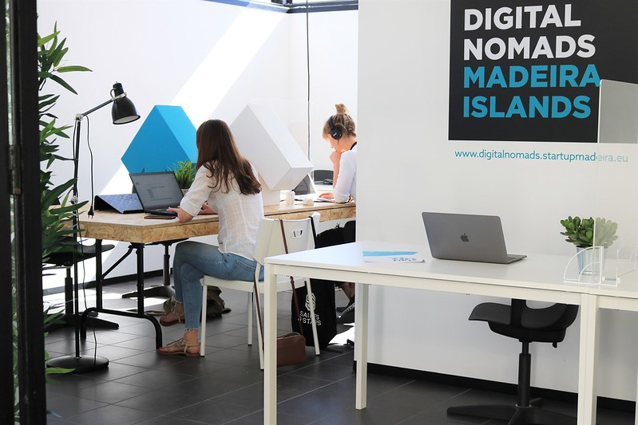
Portugal – Erstes Digital Nomad Village in Madeira

Slide 26
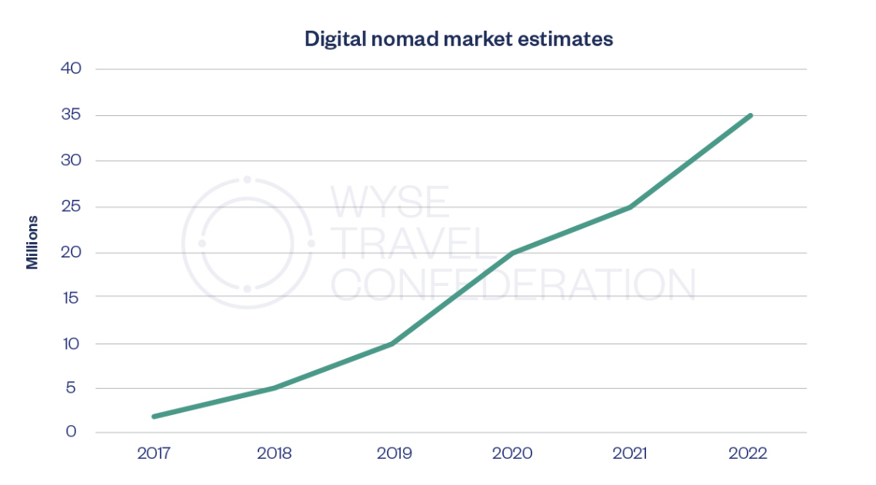
Digitale Nomaden Entwicklung WYSE Travel Confederation 2023, Studie

Slide 27
Zukunft Remote Work
Planen Sie in den nächsten 12 Monaten eine Workation?

Slide 28
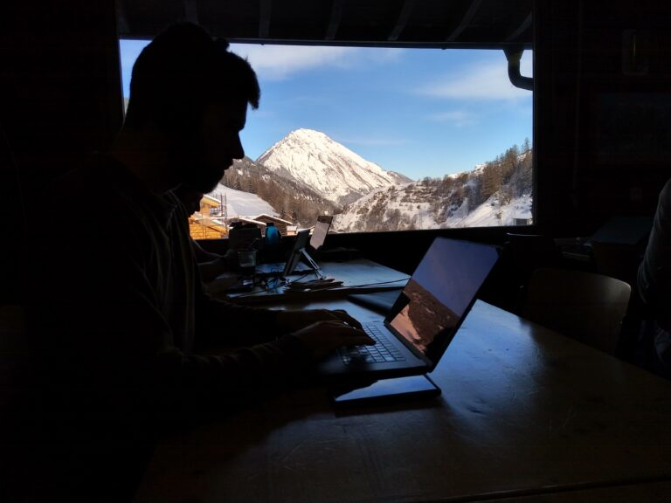
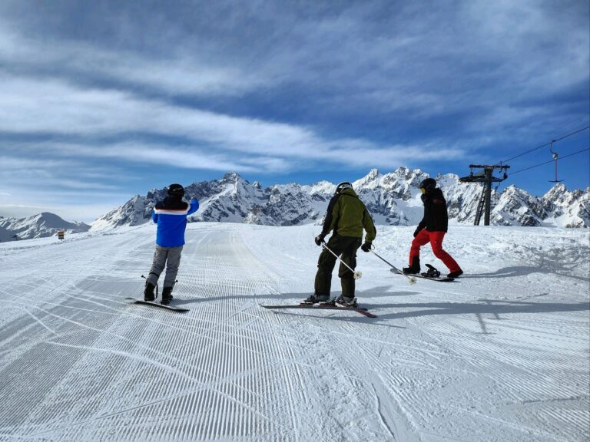
35 Digitale Nomaden aus 15 Nationen an einer Workation in den Walliser Bergen

Slide 29
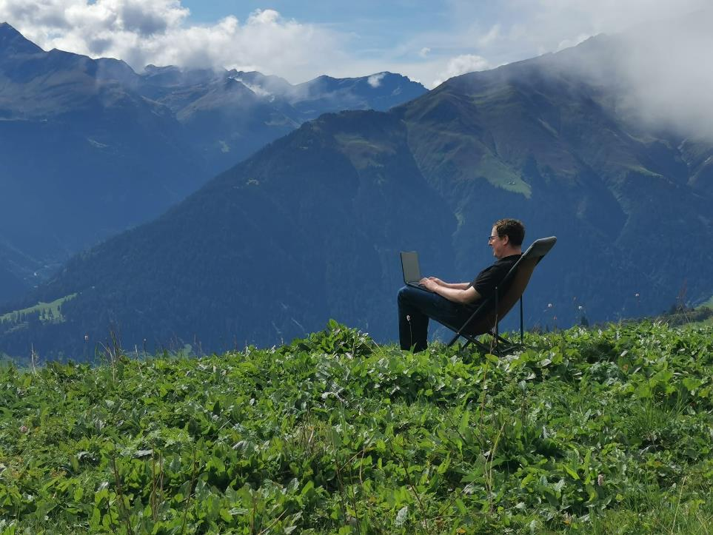
Wie sieht Ihr Büro in Zukunft aus?

Slide 30
Vielen Dank! Fragen?
lorenz.ramseyer@bergspitzmedia.ch
www.bergspitzmedia.ch

Slide 31
Bildnachweis / Quellen
Seite 17: Cisco-Umfrage von YouGov zum Thema Workation, 2023
Seite 18: Laura Meyer - CEO Hotelplan Group, via Linkedin 2023
Seite 19: Vamoz.io, Enabling Flexwork From Abroad, Insights into the Swiss market, Mai 2023
Seite 20: Doist, Twist Blog, Chase Warrington, 2022
Seite 22: Talent Trends 2023: Trends im Recruiting, Michael Page, Link zur Studie
Seite 23: Eigene Abbildung. Ramseyer, Lorenz, Moelleney, Matthias, & Bethke, Pamela. (2022). Vorstudie Remote Work. Chancen und Herausforderungen von Hybrid Work in Schweizer Unternehmen. HWZ Working Paper Series
Seite 24: Social Collaboration Studie 2023 von Campana & Schott
Seite 25: Brücke Schönausteg in Bern – Eigenes Bild Lorenz Ramseyer
Seite 26: Madeira Photo by Colin Watts on Unsplash / Digital Nomad Village Madeira https://digitalnomads.startupmadeira.eu/
Seite 27: WYSE Travel Confederation 2023, Studie
Seite 28: Frilingue, Coliving in Liddes VS – Eigene Bilder Lorenz Ramseyer
Seite 29: Ilanz GR – Lorenz Ramseyer – Foto Alex Rauchfleisch
Seite 2: Lorenz Ramseyer – Claudio Baeggli, Fotograf St. Gallen
Seite 3: Foto Rhylocate – Daniela Christen - https://www.rhylocate.ch/
Seite 4: Arbeitsplätze mit Laptop im Ausland – Eigene Bilder Lorenz Ramseyer
Seite 5: Arbeitsplätze mit Lapop in der CH – Eigene Bilder Lorenz Ramseyer
Seite 6: Greendesking – Eigene Bilder Lorenz Ramseyer
Seite 7: Workation – Escape Grimentz - Fanny Caloz - https://www.ourescape.co/
Seite 9: Maus Jiggler – Eigenes Bild Lorenz Ramseyer
Seite 10: Michael Seitz – Eigenes Bild Lorenz Ramseyer
Seite 12: Team am Arbeiten – Eigenes Bild Lorenz Ramseyer
Seite 13: Vietbrain – Eigenes Bild Lorenz Ramseyer
Seite 14: Coworkation Yvonand 2021 – Digitale Nomaden Schweiz – Eigenes Bild Lorenz Ramseyer
Seite 15: Workation – Escape Grimentz - Fanny Caloz - https://www.ourescape.co/
Seite 16: Workationalliance, Exchange Round Report, November 2022

